Slide 1



Slide 2


Slide 3
每一位远离家乡外出打拼的农民工，都有一个融入城市的梦想。
2017年2月19日起，每周日晚19:30，中国首档以农民工生活为主题、以真实纪录为手法的电视节目《城市梦想》，将在中央电视台财经频道隆重播出。
农民工，是指拥有农村户籍、在城市以工资为主要收入来源的人群。改革开放以来，农民工为中国经济的发展做出了巨大的贡献。据统计，2016年全国农民工总量已达2.8亿人，他们用双手建设了城市，也渴望融入所服务的城市，他们需要更多的关注和尊重。央视财经频道倾力打造的《城市梦想》，正是一档专为展示农民工、服务农民工的节目，不仅体现了国家级媒体的社会责任，更是为2.8亿农民工建设一个共同的精神家园。
在2月9日举行的开播仪式上，国务院农民工办副主任宋娟、中央电视台财经频道总监齐竹泉、副总监赵赫以及国内外近50家媒体，共同见证了《城市梦想》的隆重开播。

Slide 4
参加节目拍摄的知名企业家，先后介绍了自己隐藏身份深入农民工家庭，与他们同吃、同住、同劳动的经历，部分农民工代表也讲述了自己参加节目拍摄收获的感动和温暖。百度公司总裁张亚勤变身农民工学徒，体验看似轻松的国庆摆花工作，却遭遇职业生涯中最无情的训斥；年轻的CEO白云峰化身勤工俭学的大学生，与送奶工共用一盆洗脚水，冒着零下十几度的严寒沿街送奶；家具电商创始人杨定平与木工一同风餐露宿、骑行千里，冒着生命危险体验农民工骑摩托车回家过年的艰辛。《城市梦想》通过体现了城市经济发展过程中，普通人的劳动过程和梦想，展示了基层劳动者勤劳、坚韧的形象以及积极、乐观的人生态度，向社会传递了不同劳动群体相互尊重、相互关爱的价值观。

Slide 5
《城市梦想》第一季共十集，每集60分钟。从前期策划到拍摄制作完成，历时两年多时间，摄制组先后前往广东、广西、浙江、安徽、重庆、河南、河北、北京等多省市进行调研和拍摄。
作为中央电视台自主研发的原创类新节目，《城市梦想》的节目形态有别于传统的纪录片和真人秀，主创团队在大量走访调研和广泛研究国内外多种节目模式的基础上，邀请国内外资深专家参与策划和研发，最终形成了《城市梦想》“隐藏身份、真实体验、纪实拍摄”的全新节目形态。节目主创人员表示，秉承“展示农民工、服务农民工”这一节目宗旨，将努力把《城市梦想》打造成为一部具有划时代意义的、以农民工为主体的影像志。

Slide 6
《城市梦想》热播 媒介对民生问题的巨大推动
上周央视财经播出的《城市梦想》，北漂打工者的境遇引发了强烈的社会反响，包含农民工、留守儿童、平等教育、外来人口等现实标签元素的节目催人泪下，也因为有了企业家的变身体验让观众内心矛盾激烈碰撞，为节目最后的反转埋下伏笔。节目播出后各种舆论在网络媒体和自媒体平台发酵，作为国内最大的电视媒体，央视用一部正能量的“真人秀”推动民生关注度的做法得到了央视新闻联播和国家农民工办的极大肯定。

Slide 7
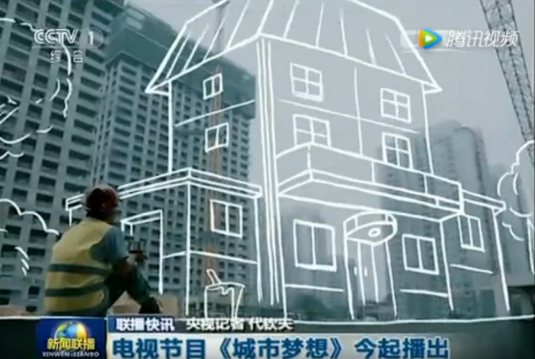

Slide 8
媒介不仅要娱乐大众 更有责任关注民生
近几年来各种真人秀节目轮番上演，我国的电视产业迎来了一个“大众娱乐”时代，不可置否许多节目对于子女教育、家庭教育等方面有一定的影响力，但浓厚的商业性也让节目贴上娱乐标签。最近，各大卫视开始着力制作有内涵深度的节目，央视《中国诗词大会》《朗读者》和卫视《见字如画》节目又让国内掀起了诗词图书的热潮，是网络化时代让观众还本归真的几股清流。央视财经《城市梦想》是国内首档关注农民工生活，通过真实拍摄手法的节目，历时三年在全国各大城市的拍摄，十集节目对十个工作在不同城市的建设者生活进行了真实记录，没有剧本、没有明星、没有演员，十个有情怀的企业家与这些农民工人同吃同住同劳动，去深度了解他们内心最深处的梦想。甚至没有精致的花絮和剪辑，和农民工朋友一样朴实无华。节目是以真实体验，温暖助梦为主线，随着节目的播出，农民工背后的子女教育、留守儿童等社会问题被真实的反映。作为媒介，信息的传递对于大众生活的影响力无疑是巨大的，《城市梦想》让全国2.8亿农民工和6000多万留守儿童的社会现状引发关注，与国家一直致力于帮扶农民工群体和留守儿童的政策相呼应，是对解决社会民生问题，促进社会和谐的极大推动。

Slide 9
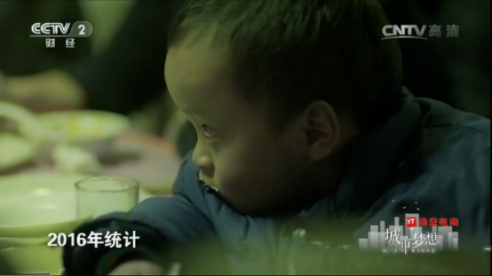

Slide 10
关注城市建设主力军和国之未来的梦想
《城市梦想》节目中，体验嘉宾百度总裁张亚勤将农民工比喻为城市的空气和水，他们像是城市的“隐形人”，我们很容易忽视，但生活中却离不开。从某种程度说，农民工群体是中国改革开放近40年来经济高速发展的保障，但是农民工和留守儿童却沦为社会弱势群体，农民工的工作环境差，维权意识薄弱，自身权益往往得不到保障。近年来，国家给予了农民工群体极大的政策扶持，包括由三十多部委组成的国家农民工办成立，旨在推动农民工市民化的转变。但社会的关注度和对农民工的认识不够，此时《城市梦想》的播出具有巨大的社会意义，作为我国产业工人的主体，高楼大厦、道路桥梁，景观园林等种种城市化设施均离不开农民工的耕耘，他们内心的梦想是建设美好城市的动力。

Slide 11
《城市梦想》把视觉对准农民工这个群体，让观众看到到了底层小人物坚韧与乐观的一面。首集《北漂的日子》送奶工李根建朴实、乐观的形象，对心中梦想的坚持与追求感动了无数国人，节目中李根建的老乡含泪诉说了北漂的辛酸，她在老家的孩子给她写了一封近乎哀求的信让她的内心难以平复，孩子说只要父母在身边可以不要玩具什么都不要，但她为了生活不得不忍痛割爱，这样的选择实属无奈。节目播出后，现实的唏嘘也引发了亿万观众对于北漂外来子女教育和留守儿童的极大关注。

Slide 12
回家的路对与每一个中国人来说再漫长、再辛苦也在所不惜，因为故乡的亲人可以抚平创伤。2月26日19:30央视财经即将播出的《城市梦想》第二集《铁骑返乡》节目中，草根创业者雅堂创始人杨定平变身木工与工友黄丰硕千里骑行回家过年，真实反映了农民工春运返乡的辛酸，还有留守儿童对于缺失的父爱母爱所表现出的期盼。留守儿童作为国之未来，需要和同龄孩子一样的关怀，节目录制后，体验嘉宾杨定平发起成立了关爱留守儿童的公益活动“小候鸟之家”，希望用实际行动唤起社会对留守儿童更大的关注，或许我们的一个小小微笑，一个简单的鼓励和一份温暖的关怀，都将给予他们力量和梦想去照亮人生。

Slide 13
《城市梦想》 北漂的日子
http://tv.cctv.com/2017/02/19/VIDEK1FfqU1gAenlaSvfXOew170219.shtml

